Slide 1
Театральне мистецтво XX століття
Підготувала учениця I курсу фізико-математичного класу Кучерявець Ірина

Slide 2
Театра́льне мисте́цтво — це вид мистецтва, особливістю якого є художнє відображення життя за допомогою сценічної дії акторів перед глядачами.

Slide 3
На початку XX ст. значно зросла роль українського професійного театру, що зазнавав благотворного впливу російського мистецтва. Його основоположники — М. Кропивницький, І. Карпенко-Карий, П. Саксаганський, М. Садовський, М. Заньковецька вбачали в ньому ефективний засіб національного виховання народних мас.

Slide 4
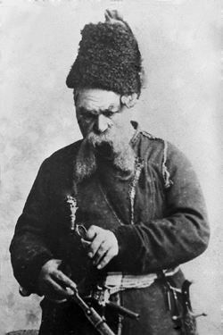
Перший стаціонарний український театр був заснований М. Садовським у 1907 р. у Києві, в Троїцькому народному домі (тепер Театр оперети), де у 1908 р. урочисто відзначено 25-річчя сценічної діяльності М. Заньковецької, геніальність якої визнавали В. Немирович-Данченко і К Станіславський.

Slide 5
На початку XX ст. в Україні діяли й інші театральні трупи Гайдамаки (1897—1917), О. Суслова (1898—1909), Суходольського (1898— 1918), Л. Сабініна (1907—1920). У Львові продовжував творчу роботу єдиний на західноукраїнських землях український професійний театр «Руської бесіди». Серед російських театральних колективів своєю майстерністю виділявся театр М. Соловцова у Києві. У містах і селах продовжували працювати численні аматорські театральні гуртки, зокрема робітничі і селянські.

Slide 6
Новий період в історії національного театру розпочався в 1918 році, коли у Києві утворилися Державний драматичний театр і «Молодий театр» (з 1922 року — модерний український театр «Березіль»)Леся Курбаса та Гната Юри. На театральній сцені з'явилася когорта талановитих акторів — Амвросій Бучма, Мар'ян Крушельницький, Олімпія Добровольська, Олександр Сердюк, Наталя Ужвій, Юрій Шумський та інші.

Slide 7
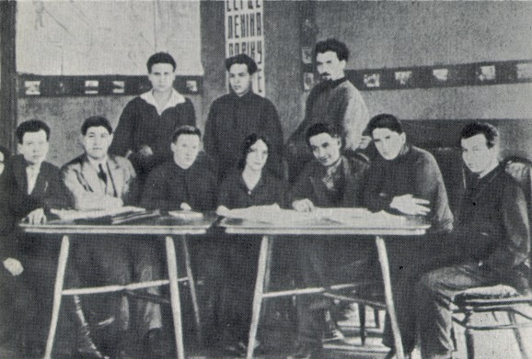
Державний драматичний театр продовжував традиції реалістично-психологічної школи. Натомість Молодий театр обстоював позиції авангардизму. З утвореннямтеатру «Березіль» його сцена стала своєрідним експериментальним майданчиком. Не випадково макети театрального об'єднання «Березіль» отримали золоту медаль на Всесвітній театральній виставці у Парижі в 1925 році
Режисерська лабораторія театру«Березіль» (1925)

